Slide 1
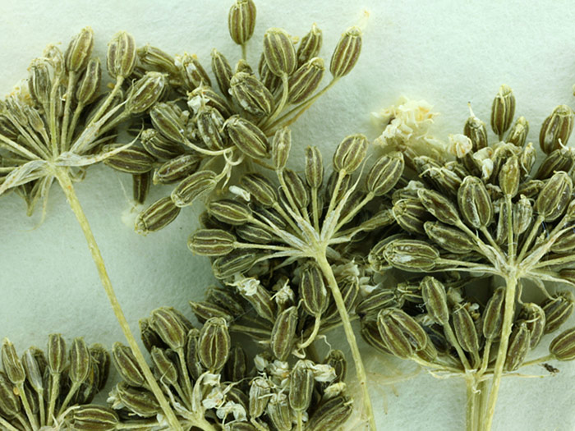
Амми большой плоды Ammi majoris fructus
Амми большая Ammi major L.
сем. Сельдерейные Apiaceae

Slide 2
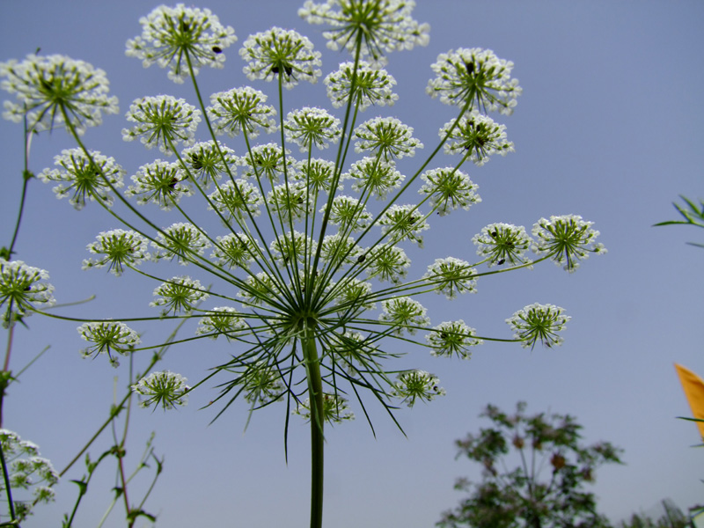
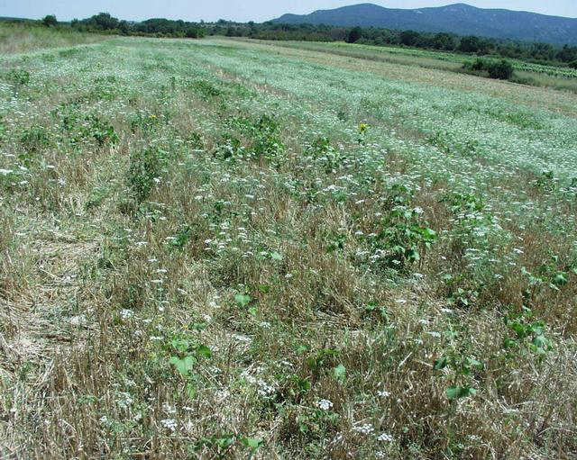

Slide 3
Химический состав
изопимпинеллин ксантоксин бергаптен

Slide 4
Стандартизация
Плоды амми большой стандартизуются ФС 42-1996-83 по содержанию суммы фурокумаринов (изопимпинеллина, ксантотоксина, бергаптена), которую определяют либо методом ГЖХ, либо спектрофотометрированием при 352 нм (не менее 0,6%).

Slide 5
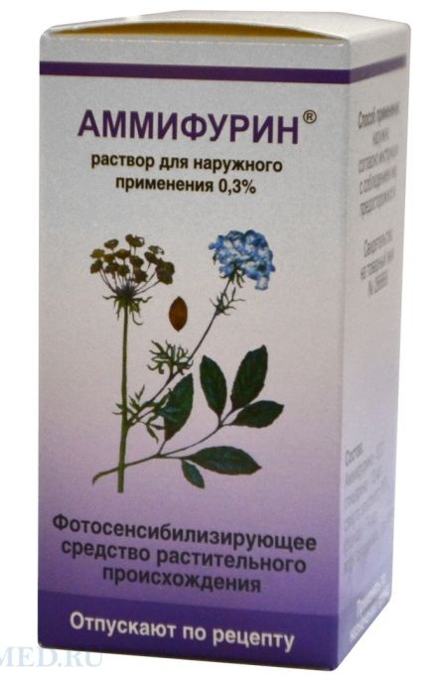
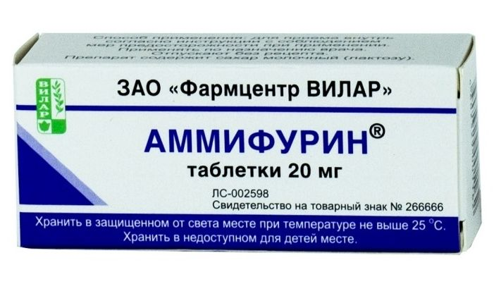
Препараты амми большой

